Slide 1
Eesti Kirjandusmuuseumi isikuloolistest materjalidest
Merike Kiipus
Kääriku talveseminar 2013
Notes:
Olga

Slide 2
Arhiivraamatukogu isikuloolised kataloogid
Alfabeetiline kataloog - avab kogumike ja kalendrite sisu, toob välja autorid, tõlkijad, illustraatorid, anonüümsete teoste autorid
  raamatkataloog Eesti raamat 1632–1917
  kaartkataloog eesti raamat 1918–1996
  välis-eesti raamat
  baltica
  memoriaalkogud
  ÕESi kogu jmt

Slide 3
Arhiivraamatukogu bibliograafiaosakonna isikuloolised materjalid
Isikukartoteek - 1821–1944 ca 553 400 kaarti.
Isikunime alla on koondatud nii isiku artiklid kui ka tema kohta kirjutatu. Kartoteek sisaldab hulgaliselt isikuloolisi andmeid, mis on abiks mistahes uurimistöös.

Slide 4
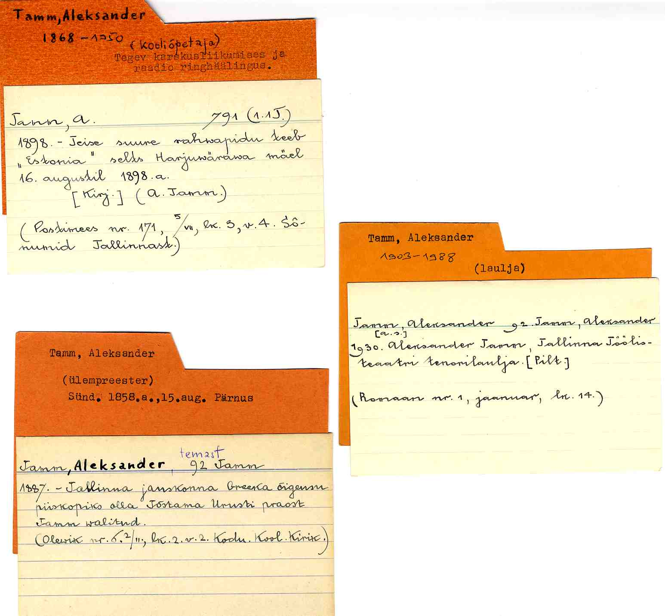

Slide 5
Arhiivraamatukogu bibliograafiaosakonna isikuloolised materjalid
Väliskirjanike teatmekartoteek – 1940 ca 7 700 kaarti
ÕESi ajalehelõigendite kogu - 1932–1939 ca 43 000 lõigendit (sisaldab lõigendeid ka bibliografeerimata maakondlikest ajalehtedest, osa materjali: kirjanikud, biograafiline osa – leitav isikunimede järgi)

Slide 6
Arhiivraamatukogu bibliograafiaosakonna isikuloolised materjalid
Osvald Kivi koostatud ilukirjanduse, kirjandusteaduse ja rahvaluule erialabibliograafia (1940–1990) – otsitav nimeregistri järgi;
Jaan Toomla koostatud isikulooline kartoteek (ajakirjanduses ilmunud artiklite, surmakuulutuste jm põhjal koostatud, kust võib leida isikuandmeid 1970. aastatest kuni 2007).

Slide 7
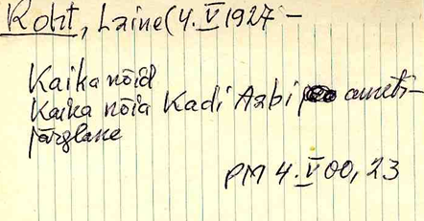
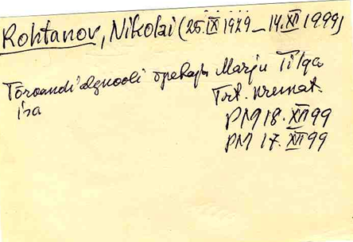
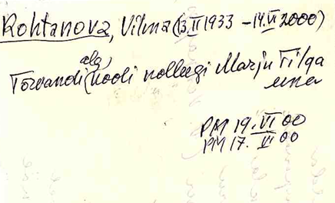

Slide 8
Arhiivraamatukogu bibliograafiaosakonna isikuloolised materjalid
Pseudonüümi- ja anonüümilahenduste kartoteek - ca 21 950 kaarti.
Näitab, milliseid pseudonüüme on autor trükisõnas kasutanud. Ühtlasi saab teavet selle kohta, kes on pseudonüümi all ilmunud kirjutise tegelik autor.
Kättesaadav veebis alates 2004
Pseudonüümide andmebaas Isik http://www2.kirmus.ee/biblioserver/isik/

Slide 9
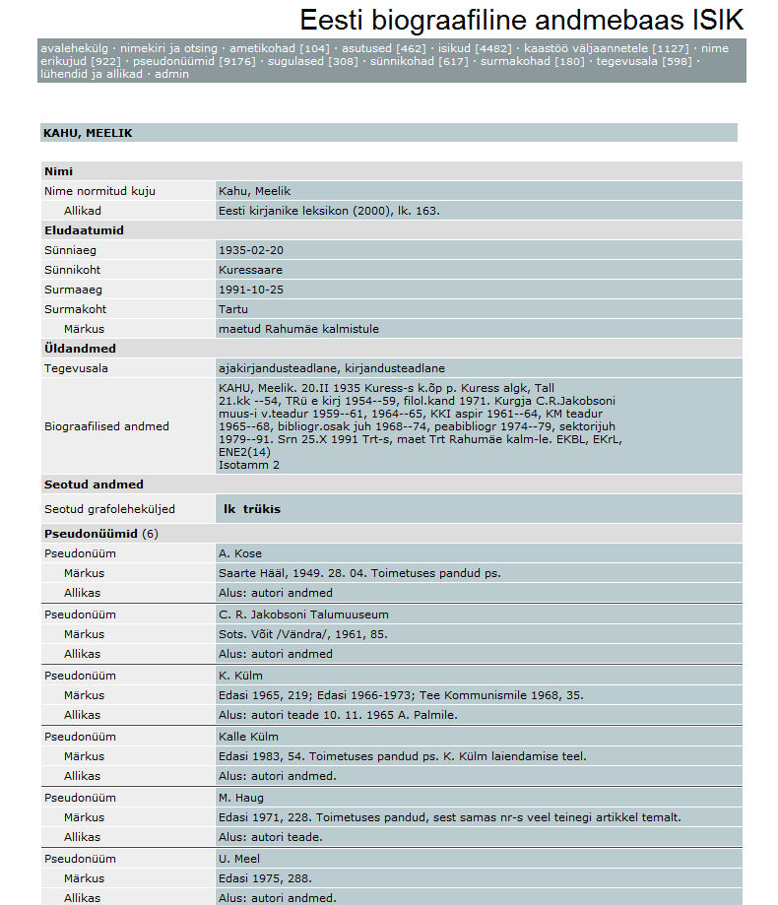

Slide 10
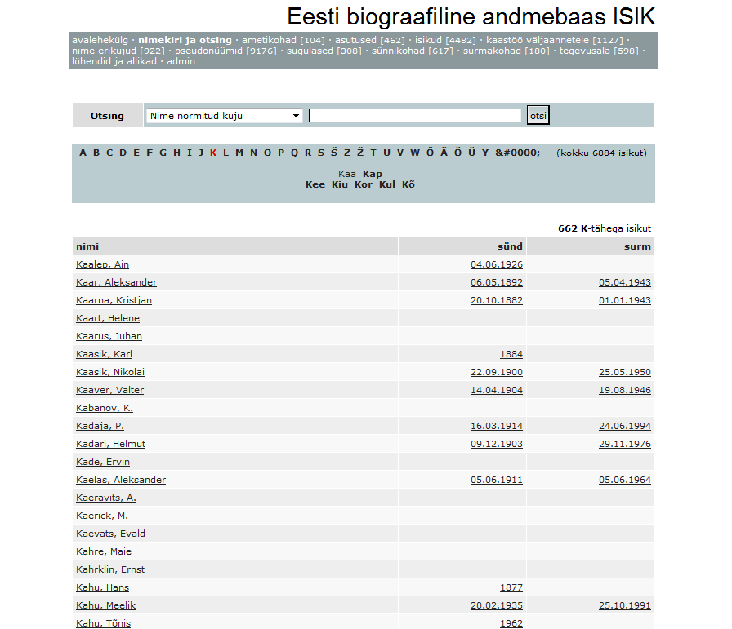

Slide 11
Arhiivraamatukogu isikuloolised materjalid
M. Kahu initsiatiivil on arhiivraamatukokku saadud 74 ajalehe ja ajakirja honorarieksemplaride kogu (kokku 1240 aastakäiku sõjajärgseist aastaist 1944–1995).
Honorarieksemplarides on märgitud isikute nimed, kellele honorarid on välja makstud. Nende põhjal selguksid tegelikud autorid, kes on esinenud anonüümselt või pseudonüümide all.

Slide 12
Arhiivraamatukogu bibliograafiaosakonna isikuloolised materjalid
Eesti ajakirjanduse analüütilise bibliograafia andmebaas BIBIS - http://www2.kirmus.ee/biblioserver/ on seotud digitaalse eestikeelse ajakirjanduse andmebaasiga DEA
Veebipõhine sisestus alates 2004.
Sisaldab põhiliselt 30-date aastate Postimehe sisu

Slide 13
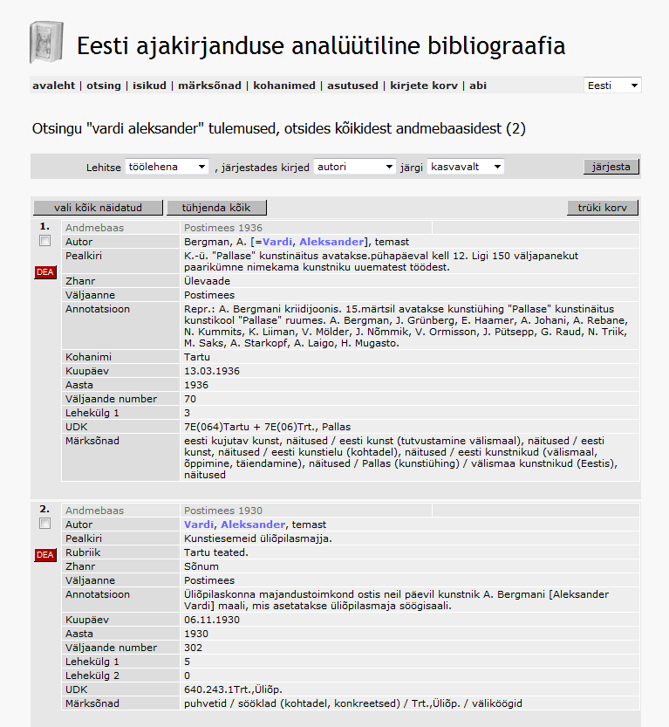

Slide 14
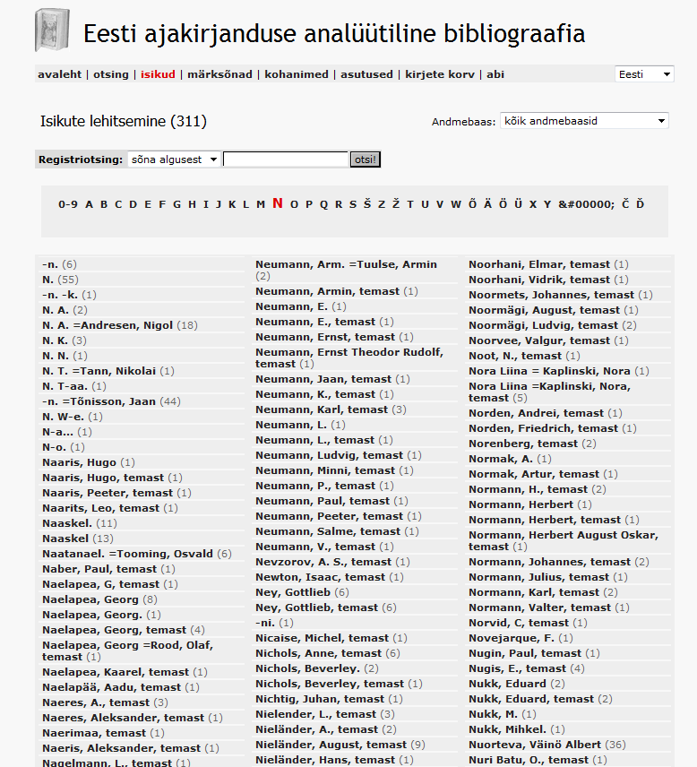

Slide 15
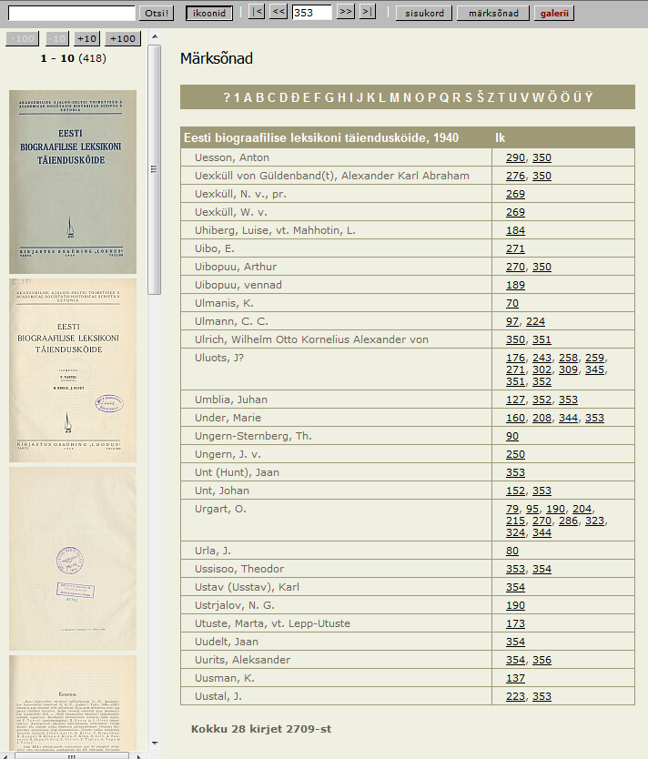

Slide 16
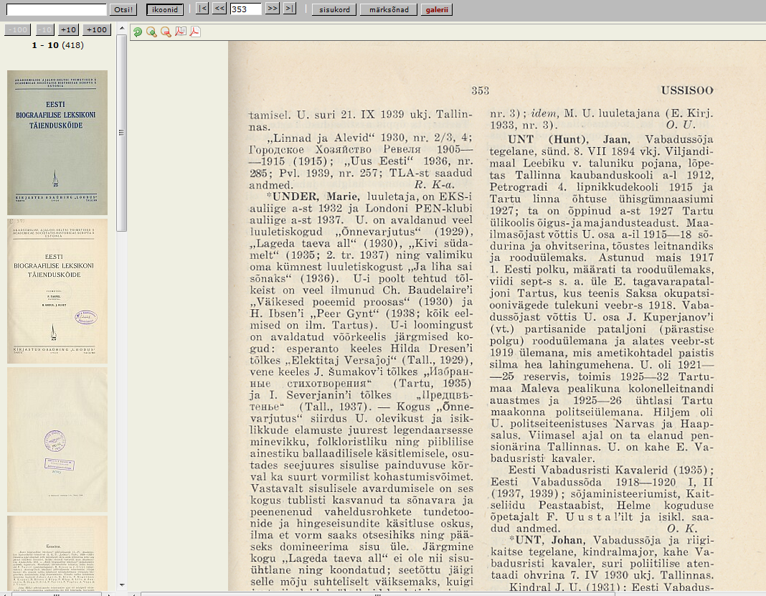

Slide 17
Jaan Isotamme andmebaas
Tegemist on n-ö töövariandiga, mis pole määratud laiemale kasutajale, vaid on pidevalt täiendamisel.
printsiibiks on algusest peale olnud teatmeteostesse võetud Eestis XIX-XX sajandil elanud ja tegutsenud isikute andmete koondamine ühte andmebaasi koos viidetega
lisandunud ka ajakirjanduses fikseeritud andmeid, kuid valikuliselt
läbi on töötatud ARBO ajakirjanduse isikukartoteek
EKLAs asuvad EAT, BL täiendusköide jm käsikirjalised andmed
pooleli on Jaan Toomla kartoteegi andmete võrdlus
jätkub sisestamine teatmeteoste põhjal.

Slide 18
Jaan Isotamme andmebaas
VARIND (KREISBERG --1937), Karl. 19.III 1914 Jä Albu v. Jaan Kreisberg. Tall kolledž --36, TÜ vet 1936--42, 15471. AA3
VARISTE, Jüri (VAARBERG, Georg --1935). 10.X 1907 Vir Vohnja v Kõrve k. K.õp Jaan Vaarberg. Tapa g --26, TÜ phil (ingl filol) 1926--32, 7632, Trt kõrg.muusikak 1928--29-, Helsingi Ü 1930-, Tall konservat –41, Revelia. G.õp Tall-s 1932--41, II ms-s PA 1941--44, riikl.kunstians koormeister, Tall konservat õppej 1944--62, prof 1962--78, dir.aset 1944--51, kat.juh 1946--72, RAM-i dirig 1944--47, ETV ja ER segakoori peadirig 1945--68; teen.kunstn 1947, rahvakunstn 1956. Srn 4.III 1989.Tall-s. ENE1, EMBL, AA3, ENE2, ENE2(14)
VARJAK (VAKKERMANN), Johannes. 16.I 1879 Pä Reiu v Rael. Pärnu l-k. Rdtl 1911--, vedurijuht. Pärnu Pl 1939/11
VARJAS, Malle vt FISCHER

Slide 19
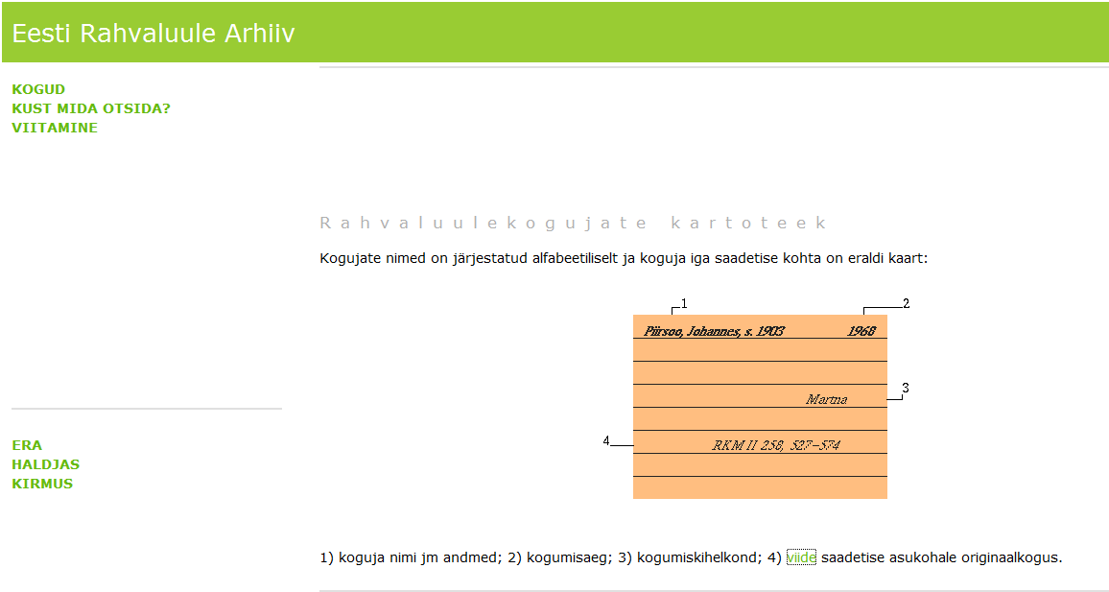
Rahvaluulekogujate kartoteek sisaldab alfabeetilises järjestuses kõigi kogujate nimesid. Selles leidub üle 23000 kirje.

Slide 20

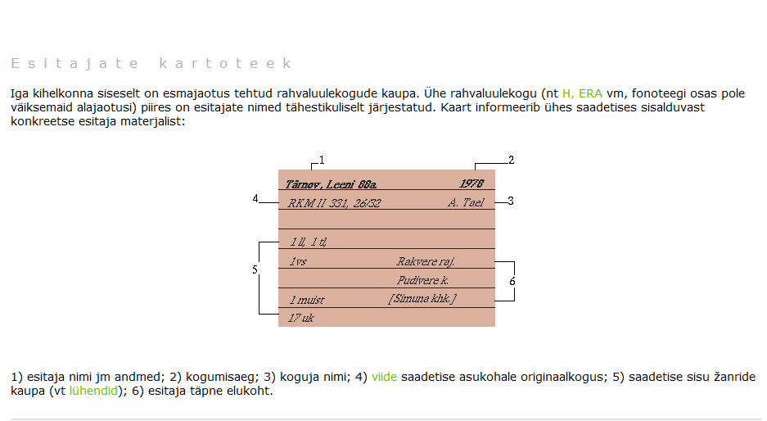
Laulikute-jutustajate e. esitajate kartoteek. Register on ulatuslikum kui kogujate oma sisaldades üle 86000 kaardi. Kartoteek on topograafilis-alfabeetiline.

Slide 21
Eesti Vanasõnad IV. Lisad. 1988
Vanasõnade kogujate register (käsikiri valmis 1987.a.) koostaja Veera Pino, käsikirja aitasid viimistleda R. Saukas, A. Hussar.
Andmeid 2085 vanasõnakoguja kohta, neist nimelisi 2012, initsiaalidega 12 ja anonüümseid 59.
Nimi ja isikuloolist teavet, tema käsikiri või loend käsikirjadest, materjali päritolupaik, kogumise (vahel ka saatmise) aeg, materjali lühike iseloomustus
Nime normkuju ei ole kasutatud. Kui isik on nime muutnud materjali kogumise aastail, on ta registris esitatud hilisema nime all, varasem nimi on antud sulgudes, kõik vastava isiku kogutud materjal on ühte koondatud.
Näiteks: Mäesalu (Martinson) Marta
Kui nime muutmine on toimunud pärast vanasõnade kogumist, on uus nimi antud sulgudes, nime ees aga sidekriips.
Näiteks: Talv (-Kiisverk), Taima

Slide 22
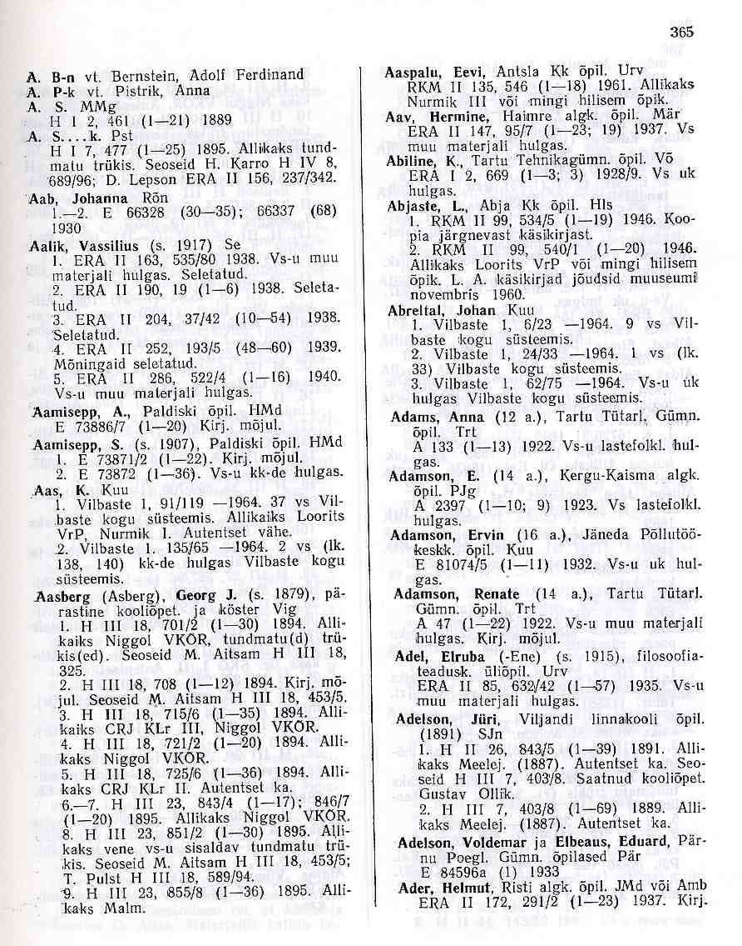

Slide 23
Eesti mõistatused. III:1: Kogujate register
Koostanud R. Saukas ja A. Krikmann. 2012
Registris 3893 kogujat, nende hulgas 114 anonüümset, 2067 õpilast.
Iga kirje sisaldab:
a) isikuloolist teavet koguja kohta (eludaatumid, elukutse või tegevusala, sugulussuhted teiste kogujatega);
b) andmeid tema kogutud mõistatuste kohta (allikaviidad, materjali päritolupaik, kogumise või üleskirjutamise aeg, mõistatustekstide arv, materjali lühike iseloomustus põhirõhuga rahvaehtsusel)
Mõistatuste töörühma kollektiivse otsusena on mõistatuste akadeemilises väljaandes kasutatud nime normkuju, mis on ka kogujate registris. Töörühm on soovitanud teistegi žanride puhul kasutada neid normkujusid.

Slide 24
Nimi/nimed
Nimevariandid
Täisnimi s.o. perekonnanimi ja eesnimi;
poolik nimi, kui on teada vaid perekonnanimi või perekonnanimi ja eesnime esitäht;
pseudonüümid ja initsiaalid, juhul kui tegelikku nime pole õnnestunud välja selgitada;
teadmata nimega kogujad on tähistatud sõnaga Anonüüm ja järjekorranumbriga;
kui üks koguja on elu jooksul mõistatusi kogunud nimemuutusest tingitult kahe nime all on isikukirje esitatud ajaliselt hilisema nime all
Sama nimekuju puhul täiendavaid andmeid
Andmeid muude nimede kohta…

Slide 25
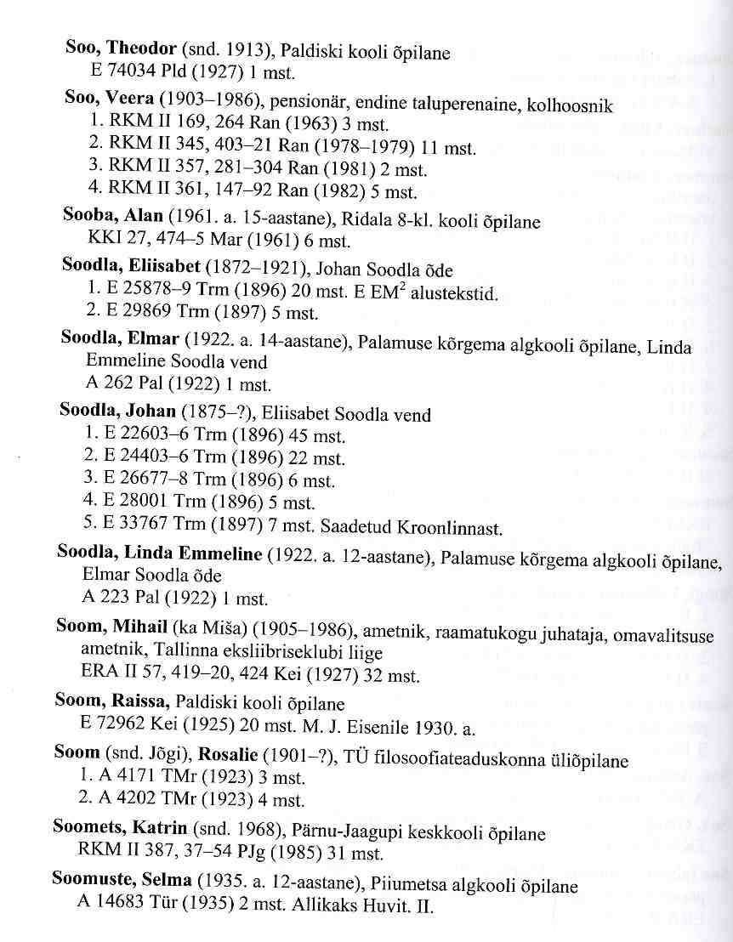

Slide 26
Hurda kaastööliste andmebaas
Koostaja Rein Saukas
Sisaldab andmeid 250 Hurda kaastöölise nimede ja elulugude kohta.
Rahvaluulekogujate nimekujud on sageli ebaühtlased, sest nii kogujad ise, kogumistöö organiseerijad, kirikuraamatud ja muud allikad annavad sageli erinevaid nimekujusid ja seetõttu on ülimalt oluline, et publitseerimisel kasutataks ühte kokkulepitud nimekuju.

Slide 27
Eesti Kultuuriloolise Arhiivi isikuloolised materjalid
Alfabeetiline kartoteek (käsikirjad, fotokogu)
Fondinimestikud
Eesti Avalikud Tegelased (2. tr. käsikirjalised materjalid)
Eesti Biograafilise Leksikoni Täiendusköide (käsikirjalised materjalid)
Riia Vaimuliku Seminari materjalid
Eesti Kirjanike Liidu osakondade materjalid
Eesti Elulugude andmebaas
Andmebaas Ellen
Kreutzwaldi sajand: eesti kultuurilooline veeb
jne

Slide 28
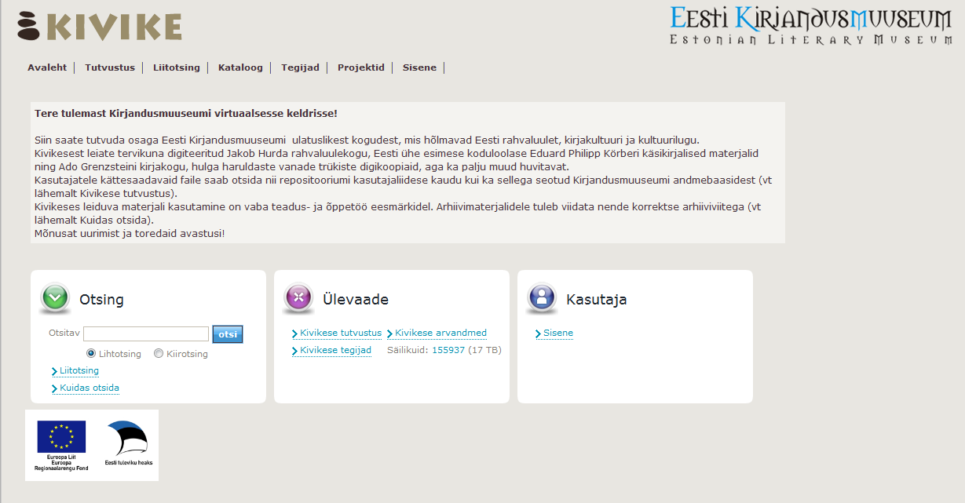

Slide 29
Tänan tähelepanu eest!

